Slide 1
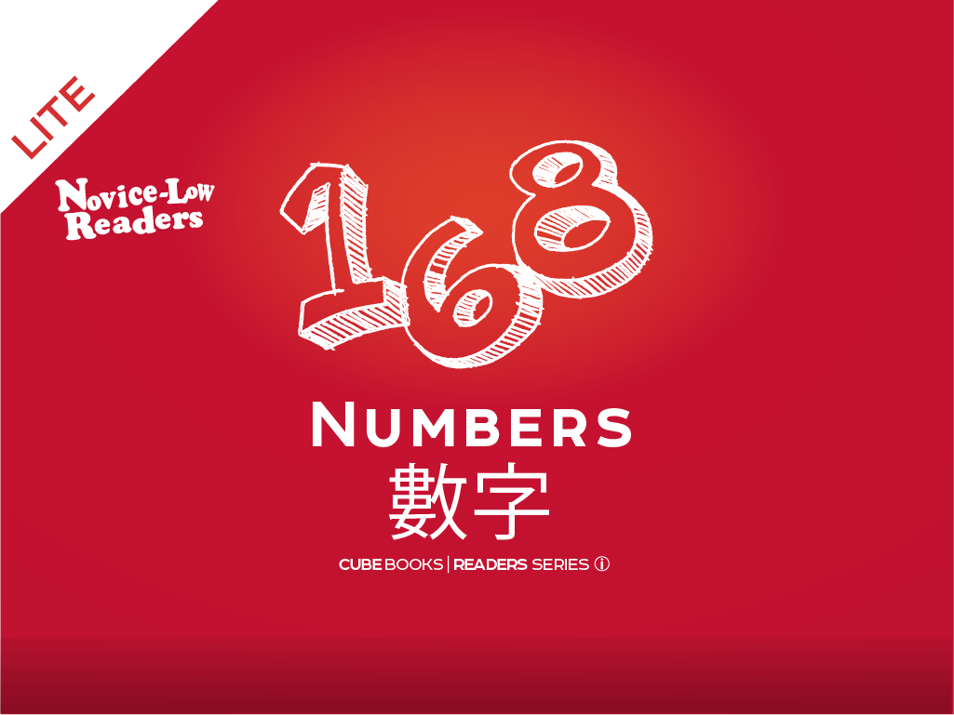

Slide 2

一
Notes:
一
one

Slide 3

二
Notes:
二
two

Slide 4

三
Notes:
三
three

Slide 5

四
Notes:
四
four

Slide 6

五
Notes:
五
five

Slide 7

六
Notes:
六
six

Slide 8

七
Notes:
七
seven

Slide 9

八
Notes:
八
eight

Slide 10

九
Notes:
九
nine

Slide 11

十
Notes:
十
ten

